Slide 1
多语言交互
许潜谋@CC

Slide 2
提要
发展历程
内嵌IE内核浏览器以及C++与js的交互
Python和C的交互
Python和C++的交互
C++与flash
webkit内核浏览器以及python与js的交互

Slide 3
C++&javascript
内嵌IE内核控件
为页面提供external对象，页面通过这个对象调用C++方法
通过IHTMLDocument2的execScript接口调用javascript方法
通过IDispatch的Invoke接口处理事件通知

Slide 4
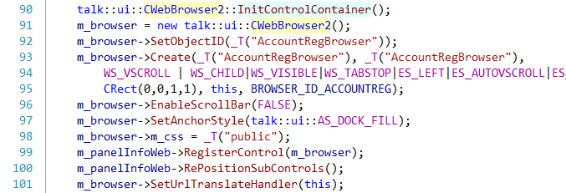
IE内核浏览器控件
CWebBrowser2控件
其实就是一个ActiveX容器

Slide 5
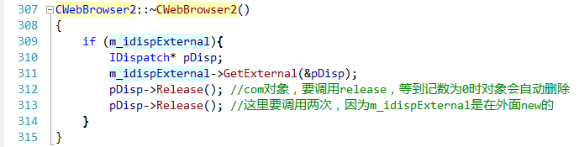
IE内核浏览器控件
COM，OLE，ActiveX
IDispatch
IE内核版本的问题

Slide 6
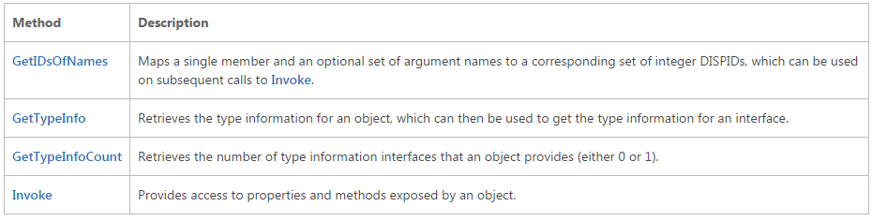

IE内核浏览器控件
JS和C++的交互：IDispatch接口

Slide 7
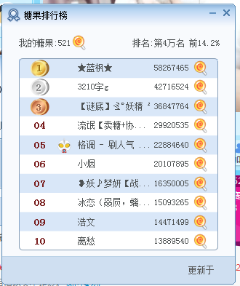
IE内核浏览器控件
实际例子

Slide 8
引入python和Qt
人生苦短，我用Python
丰富的内置库，极大提高生产力
pyqt

Slide 9
Python和C交互
编写C扩展
ctypes

Slide 10
编写C扩展
动态链接库
一个导出接口：init+模块名

Slide 11
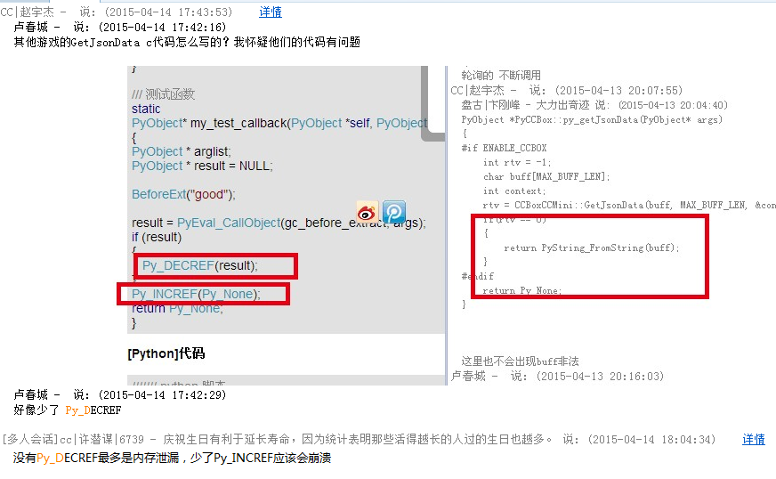
编写C扩展

Slide 12

ctypes 调用C动态库
加载动态链接库
调用函数
回调函数
数据类型和自定义结构
指定参数和返回值类型

Slide 13

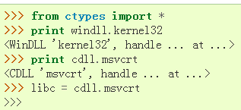
加载动态链接库
调用约定(Calling convention)：cdecl stdcall
直接使用Windows平台的系统动态库
指定动态链接库的路径
Notes:
cdecl 按从右至左的顺序压参数入栈，由调用者把参数弹出栈。对于“C”函数或者变量，修饰名是在函数名前加下划线。可支持可变参数
stdcall 按从右至左的顺序压参数入栈，由被调用者把参数弹出栈。对于“C”函数或者变量，修饰名以下划线为前缀，然后是函数名，然后是符号“@”及参数的字节数，如函数int func(int a, double b)的修饰名是_func@12。

Slide 14

调用函数
和调用普通的python函数一样
调用Win32的API的时候，主要ASCII版本和Unicode版本接口名字不一样
Notes:
cdecl 按从右至左的顺序压参数入栈，由调用者把参数弹出栈。对于“C”函数或者变量，修饰名是在函数名前加下划线。可支持可变参数
stdcall 按从右至左的顺序压参数入栈，由被调用者把参数弹出栈。对于“C”函数或者变量，修饰名以下划线为前缀，然后是函数名，然后是符号“@”及参数的字节数，如函数int func(int a, double b)的修饰名是_func@12。

Slide 15
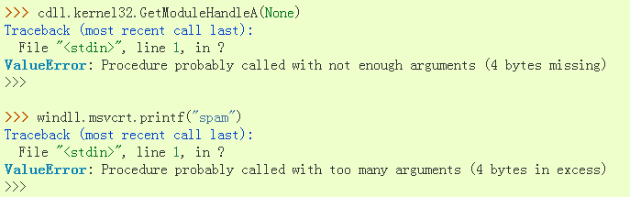
调用函数
和调用普通的python函数一样
调用Win32的API的时候，主要ASCII版本和Unicode版本接口名字不一样
调用约定
Notes:
cdecl 按从右至左的顺序压参数入栈，由调用者把参数弹出栈。对于“C”函数或者变量，修饰名是在函数名前加下划线。可支持可变参数
stdcall 按从右至左的顺序压参数入栈，由被调用者把参数弹出栈。对于“C”函数或者变量，修饰名以下划线为前缀，然后是函数名，然后是符号“@”及参数的字节数，如函数int func(int a, double b)的修饰名是_func@12。

Slide 16
回调函数
CFUNCTYPE和WINFUNCTYPE

Slide 17
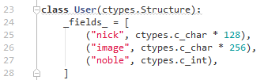
数据类型和自定义结构
c_int，c_long，c_void_p
wintypes：RECT，POINT
自定义结构

Slide 18
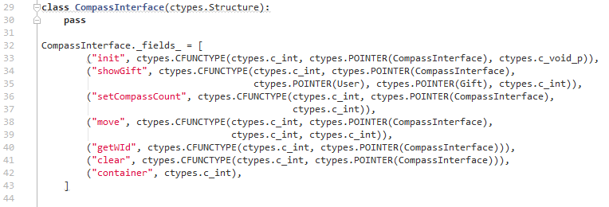
数据类型和自定义结构

Slide 19

指定参数和返回值类型
argtypes
restype

Slide 20
实例
人脸识别demo
礼物罗盘

Slide 21
Python&C++
导出C接口
swig
Boost-python
sip
shiboken

Slide 22
导出C接口
extern “C” __declspec(dllexport)
ctypes

Slide 23
Sip
Pyqt所使用的方法
为已有的C++类增加一个python接口的封装

Slide 24
Sip
写一个C++模块，导出一些类接口
写一个sip文件，python对象的说明文件
通过sip程序转成Makefile
make

Slide 25
C++&flash
Flash接口： ShockwaveFlashObjects::IShockwaveFlash
通过IShockwaveFlash的raw_CallFunction调用flash方法
通过IDispatch的Invoke处理事件

Slide 26
Python&C++&flash
python
ctypes
IDispatch
Flash.ocx
Flash_interface.dll

Slide 27
Pyqt&C++&javascript
使用qtwebkit嵌入页面
为页面提供external对象，js通过这个对象调用python的方法
通过evaluateJavaScript调用js方法

Slide 28
Thanks

